Slide 1
Curs de instruire pentru angajații operatorilor „Apă-Canal” Modulul: Managementul și exploatarea rețelelor de alimentare cu apă și de canalizare Sesiunea 1: Structura organizatorică a Serviciului de exploatare a rețelelor de apă/canalizare. Echipament tehnic, mecanisme și utilaje 2 – 3 – 4 Aprilie 2019, Chișinău
INSTITUTUL DE FORMARE CONTINUĂ ÎN DOMENIUL ALIMENTĂRII CU APĂ ŞI CANALIZĂRII
PENTRU MEMBRII ASOCIAȚIEI „MOLDOVA APĂ-CANAL”

Slide 2
INSTITUTUL DE FORMARE CONTINUĂ ÎN DOMENIUL ALIMENTĂRII CU APĂ ŞI CANALIZĂRII
PENTRU MEMBRII ASOCIAȚIEI „MOLDOVA APĂ-CANAL”

Slide 3
INSTITUTUL DE FORMARE CONTINUĂ ÎN DOMENIUL ALIMENTĂRII CU APĂ ŞI CANALIZĂRII
PENTRU MEMBRII ASOCIAȚIEI „MOLDOVA APĂ-CANAL”

Slide 4
INSTITUTUL DE FORMARE CONTINUĂ ÎN DOMENIUL ALIMENTĂRII CU APĂ ŞI CANALIZĂRII
PENTRU MEMBRII ASOCIAȚIEI „MOLDOVA APĂ-CANAL”

Slide 5
INSTITUTUL DE FORMARE CONTINUĂ ÎN DOMENIUL ALIMENTĂRII CU APĂ ŞI CANALIZĂRII
PENTRU MEMBRII ASOCIAȚIEI „MOLDOVA APĂ-CANAL”

Slide 6
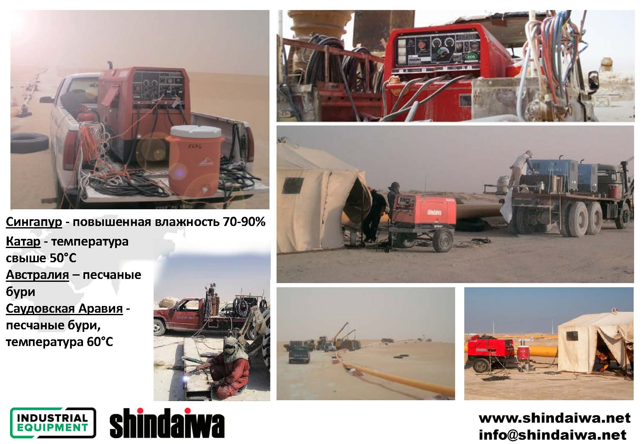
INSTITUTUL DE FORMARE CONTINUĂ ÎN DOMENIUL ALIMENTĂRII CU APĂ ŞI CANALIZĂRII
PENTRU MEMBRII ASOCIAȚIEI „MOLDOVA APĂ-CANAL”

Slide 7
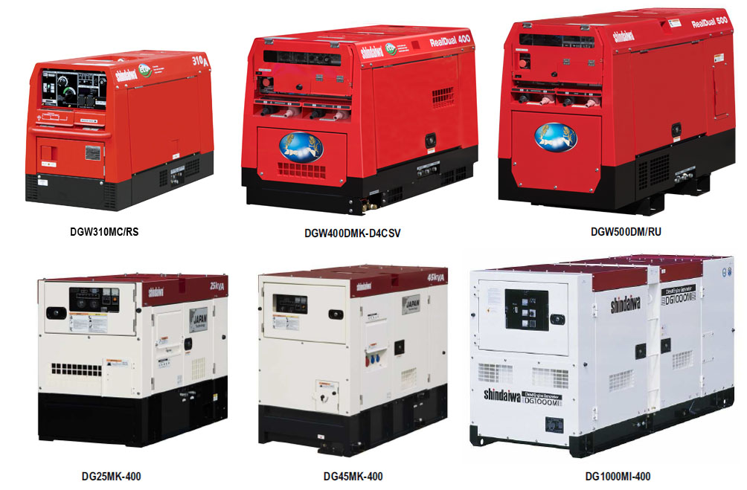
INSTITUTUL DE FORMARE CONTINUĂ ÎN DOMENIUL ALIMENTĂRII CU APĂ ŞI CANALIZĂRII
PENTRU MEMBRII ASOCIAȚIEI „MOLDOVA APĂ-CANAL”
Shindaiwa Brand： Продукты, экспортируемые в Украину и Молдову

Slide 8
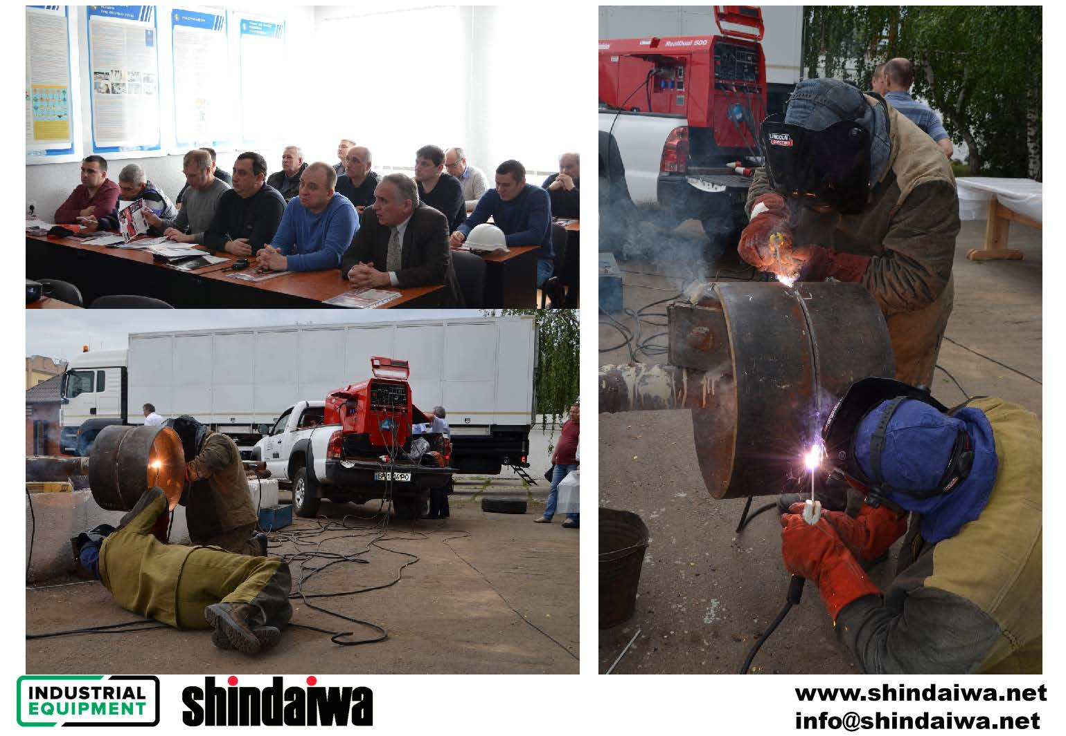
INSTITUTUL DE FORMARE CONTINUĂ ÎN DOMENIUL ALIMENTĂRII CU APĂ ŞI CANALIZĂRII
PENTRU MEMBRII ASOCIAȚIEI „MOLDOVA APĂ-CANAL”

Slide 9
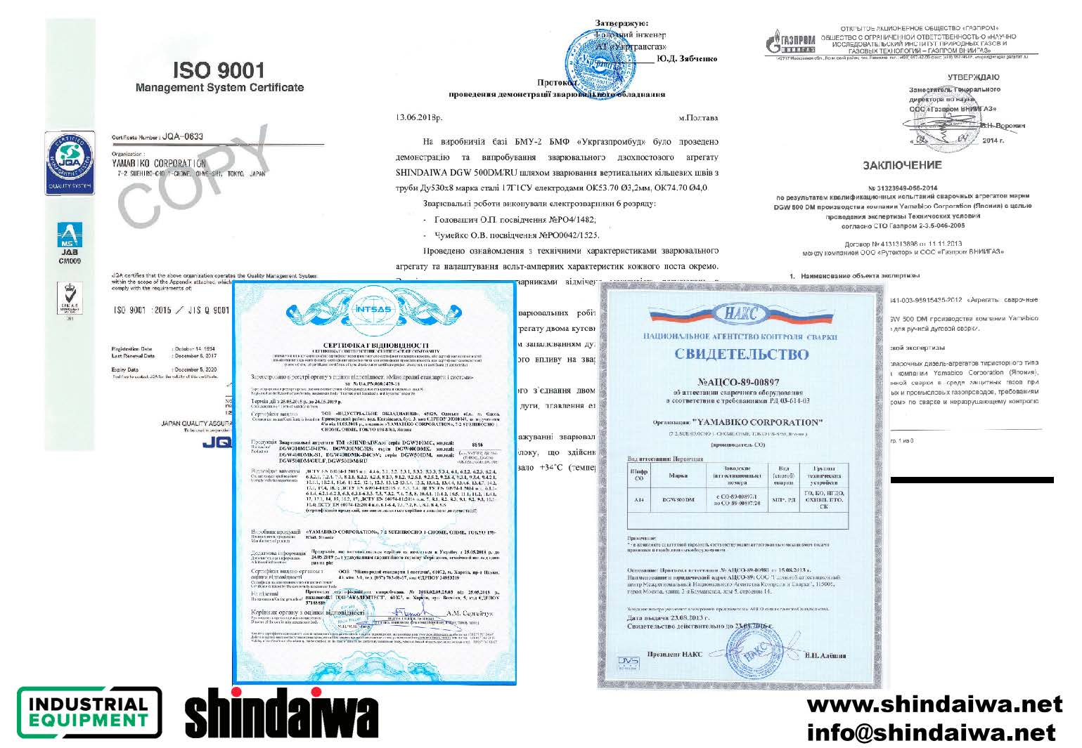
INSTITUTUL DE FORMARE CONTINUĂ ÎN DOMENIUL ALIMENTĂRII CU APĂ ŞI CANALIZĂRII
PENTRU MEMBRII ASOCIAȚIEI „MOLDOVA APĂ-CANAL”

Slide 10
INSTITUTUL DE FORMARE CONTINUĂ ÎN DOMENIUL ALIMENTĂRII CU APĂ ŞI CANALIZĂRII
PENTRU MEMBRII ASOCIAȚIEI „MOLDOVA APĂ-CANAL”

Slide 11
INSTITUTUL DE FORMARE CONTINUĂ ÎN DOMENIUL ALIMENTĂRII CU APĂ ŞI CANALIZĂRII
PENTRU MEMBRII ASOCIAȚIEI „MOLDOVA APĂ-CANAL”

Slide 12
INSTITUTUL DE FORMARE CONTINUĂ ÎN DOMENIUL ALIMENTĂRII CU APĂ ŞI CANALIZĂRII
PENTRU MEMBRII ASOCIAȚIEI „MOLDOVA APĂ-CANAL”

Slide 13
INSTITUTUL DE FORMARE CONTINUĂ ÎN DOMENIUL ALIMENTĂRII CU APĂ ŞI CANALIZĂRII
PENTRU MEMBRII ASOCIAȚIEI „MOLDOVA APĂ-CANAL”

Slide 14
INSTITUTUL DE FORMARE CONTINUĂ ÎN DOMENIUL ALIMENTĂRII CU APĂ ŞI CANALIZĂRII
PENTRU MEMBRII ASOCIAȚIEI „MOLDOVA APĂ-CANAL”

Slide 15
INSTITUTUL DE FORMARE CONTINUĂ ÎN DOMENIUL ALIMENTĂRII CU APĂ ŞI CANALIZĂRII
PENTRU MEMBRII ASOCIAȚIEI „MOLDOVA APĂ-CANAL”

Slide 16
INSTITUTUL DE FORMARE CONTINUĂ ÎN DOMENIUL ALIMENTĂRII CU APĂ ŞI CANALIZĂRII
PENTRU MEMBRII ASOCIAȚIEI „MOLDOVA APĂ-CANAL”

Slide 17
INSTITUTUL DE FORMARE CONTINUĂ ÎN DOMENIUL ALIMENTĂRII CU APĂ ŞI CANALIZĂRII
PENTRU MEMBRII ASOCIAȚIEI „MOLDOVA APĂ-CANAL”

Slide 18
INSTITUTUL DE FORMARE CONTINUĂ ÎN DOMENIUL ALIMENTĂRII CU APĂ ŞI CANALIZĂRII
PENTRU MEMBRII ASOCIAȚIEI „MOLDOVA APĂ-CANAL”

Slide 19
INSTITUTUL DE FORMARE CONTINUĂ ÎN DOMENIUL ALIMENTĂRII CU APĂ ŞI CANALIZĂRII
PENTRU MEMBRII ASOCIAȚIEI „MOLDOVA APĂ-CANAL”
Vă mulțumim pentru atenție
www.ifcaac.amac.md
ifcaac@fua.utm.md
telefon: (022) 77-38 22
www.amac.md
apacanal@yandex.ru
telefon: (022) 28-84-33
Proiect co-finanțat de
In cooperare cu

